Slide 1

UART
——单片机之间交流的方式

Slide 2
串口通信有什么作用？
串口通信是指外设（stm32）和计算机（电脑）或外设与外设间，通过数据信号线 、地线、控制线等，按位进行传输数据的一种通讯方式，如SPI通信、USART通信、IIC通信等。
简单讲，串口通信实现了计算机与外设之间的信息交互，以及外设之间的信息交互。咱们今天要讲的是计算机与串口之间的通信。

Slide 3
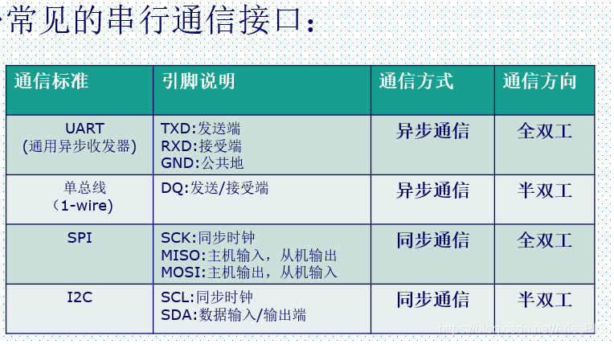


串行通信按通信的方式可分为：
同步通信：带时钟同步信号传输，如SPI、IIC通信（OLED屏幕使用的通信方式）等
异步通信：不带时钟同步信号，以双方协议好的速度进行接受和发送，如UART(通用异步收发器)、单总线等。

Slide 4
UART:
UART在STM32中使用方法不难，最常用的只有三个函数：初始化，发送数据和接受数据。
uart_init(115200)；//初始化函数，波特率设置为115200。
USART_SendData(USART1, data);//发送数据函数,STM32有
Res =USART_ReceiveData(USART1)；//接收数据函数。一般放在USART中断回调函数里使用。

Slide 5
波特率是什么？
波特率表示每秒钟传输码元的个数，是衡量数据传输速率的指标，单位Baud。另外有个名词叫比特率，比特率表示每秒钟传输二进制位bit的个数，单位 bit/s。​ 比特(bit)就是指一位信息，当用二进制表示数据时，0是一位，1也是一位信息，它是固定不变的，一个比特就代表二进制下的一位。

Slide 6
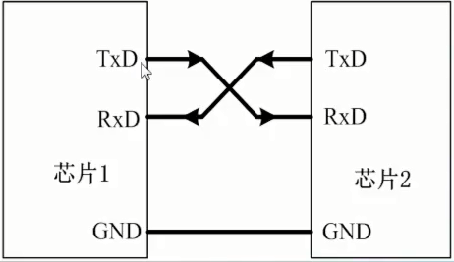
引脚配置：
-RXD:数据输入引脚。数据接受。
-TXD:数据发送引脚。数据发送。
串口号 | RXD | TXD
1（USART） | PA10 | PA9
2 | PA3 | PA2
3 | PB11 | PB10
4 | PC11 | PC10
5 | PD2 | PC12

Slide 7
接收数据函数为什么要放在中断回调函数里？
定时器中断是每隔一定时间执行一次，外部中断是只要配置的引脚的电平变化满足条件就触发一次，而串口中断是如果接收到了数据就会产生中断，没有接收到数据就不会产生中断。
接收数据函数放在中断回调函数的意义就是每当有一个新数据到来我们就通过接收数据函数将这个新数据进行保存。

Slide 8
看代码

Slide 9
什么是ADC：
温度、压力、流量、速度、电压这种连续变化的物理量通常被称为模拟量。当计算机参与测控时，计算机处理的信号是数字量，数字量指的是时间和数字上都离散的量。能将模拟量转换为数字量的器件称为模拟/数字转换器——ADC。
STM32 12位ADC是一种逐次逼近型模拟数字转换器。它有多达18个通道，可测量16个外部和2个内部信号源。各通道的A/D转换可以单次、连续、扫描或间断模式执行。ADC的结果可以左对齐或右对齐方式存储在16位数据寄存器中。（来自STM32数据手册）

Slide 10
技术指标
分辨率： 指AD转换器对输入信号最小变化的灵敏度，表示数字输出最低位对应的模拟信号。计算公式：信号量程/（（2^n）-1）。STM32微控制器为12位分辨率。
转换时间： 从启动转换信号到转换信号结束的有效时间间隔。STM32 ADC的总转换时间为：TCONV= 采样时间 + 12.5个ADC周期。
当ADCCLK=14MHz（一个周期时间为1/(14* 106) s），采样时间为1.5个ADC周期,则TCONV= 1.5 个周期 + 12.5 个周期= 14 个ADC周期 = 1* 10-6s=1μs.
3.输入电压范围：0~ 3.3V，转换结果范围：0~ 4095

Slide 11
ADC触发选择
ADC部件需要收到触发信号才开始转换。对ADC1和ADC2来说，触发信号可以来自外部（规则通道组是EXTI_11,注入通道组是EXTI_15）,也可以是来自内部定时器（TIM1~ TIM4的有关事件），还可以使用软件触发。使用外部触发信号时，只有上升沿可以启动转换。
对于ADC3来说，触发信号来自内部定时器（TIM1~TIM4、TIM5和TIM8的有关事件），也可以时软件触发。

Slide 12
谢谢观看
--宋智慧

